Slide 1
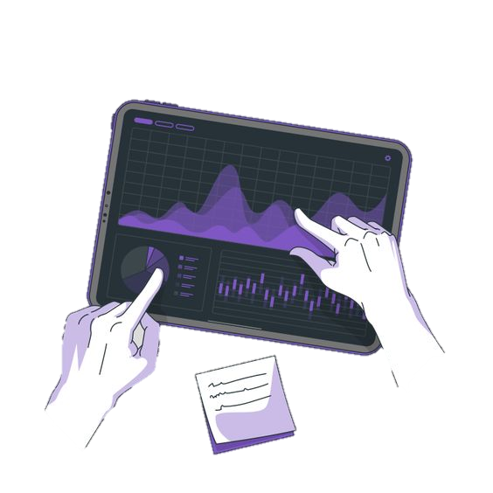
تحلیل داده
In Anti-Corruption Programs
Course Provider: UNISHKA Research Service, Inc.

Slide 2
تحلیل داده چیست؟
تحلیل داده(Data analysis) فرایند فهمیدن، پاک‌سازی، آماده‌سازی و تحلیل داده‌هاست که به منظور استخراج اطلاعات سودمند برای تصمیم‌گیری انجام می‌شود.
انواع تحلیل داده:
تحلیل کاوشی: برای کشف الگوهای جدید در داده‌ها استفاده می‌شود.
تحلیل تأییدی: برای حمایت یا ضعیف کردن فرضیات موجود درباره داده‌ها استفاده می‌شود.
تحلیل پیش‌بینی: از وقایع فعلی و تاریخی برای ارایه فرضیات درباره وقایع آینده یا نامعلوم استفاده می‌شود.
تحلیل محتوای کمی: از داده‌های عددی استفاده می‌شود.
تحلیل محتوای کیفی: از داده‌های غیر عددی مانند زبان طبیعی، تصاویر، نام‌ها یا آدرس‌ها استفاده می‌شود.

Slide 3
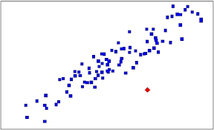
تحلیل داده چیست؟
داده کاوی (Data Mining): برای کشف الگوها و روابط پنهان در مجموعه‌های داده بزرگ استفاده می‌شود.
تجزیه و تحلیل داده های پرت: برای شناسایی نقاط ناهنجار در داده‌ها مثل وقایعی که با الگوهای معمول متفاوت هستند، استفاده می‌شود.

Slide 4
نقش تحلیل داده در روزنامه‌نگاری تحقیقاتی چیست؟
بررسی پرونده فساد The Troika Laundromat
3000 شرکت در 15 کشور و همچنین تعداد زیادی از بانک‌ها را پوشش داد.
بیش از 26 میلیارد یورو از تراکنش‌ها را در طول 7 ساله (2006-2013) ردگیری کرد.
Laundromat چیست؟
به یک سیستم پیچیده از تراکنش‌های مالی برای پنهان کردن منابع پولی غیرقانونی یا نامشروع اشاره دارد. در این سیستم، پول کثیف از منابعی ناشناخته یا غیرقانونی به منابع قانونی و شرعی تبدیل می‌شود.
OCCRP و همکارانش با بررسی 1.6 میلیون ترنزکشن از 238000 شرکت توانست ارتباطات پنهان در داده را پیدا کند.

Slide 5
ابزار های تحلیل داده
معمولاً محققان از ابزارهایی برای جستجو و تحلیل حجم عظیمی از داده‌ها استفاده می‌کنند.
داده‌های ساختاریافته یا منظم: قابل جستجو، قابل مقایسه و دسته‌بندی است.
داده‌های بی‌ساختار یا داده‌های خام: به راحتی قابل جستجو و تحلیل نیست.
فقط زمانی که داده‌های شما منظم شده باشند می‌توانید الگوها و ارتباطات بین آن‌ها را پیدا کنید.

Slide 6
ابزار های تحلیل داده
زبان‌های برنامه‌نویسی مانند Python، R و SQL
Apache Tika تشخیص و استخراج متادیتا و متن از بیش از هزار نوع فایل مختلف
Apache Solr برای ساخت موتورهای جستجو
Tesseract برای استخراج متن از تصاویر
Extract برای استخراج متن و متادیتا
Google Pinpoint با تکنولوژی OCR و تبدیل گفتار به متن
Tableau ابزار قدرتمندی برای بصری‌سازی داده ها است.
Power BI برای بصری سازی داده ها است.

Slide 7
داستان‌گویی داده یا Data Storytelling چیست؟
"مهارت‌های سخت" تحلیل داده: جستجوی دیتا، اجرای الگوریتم‌ها و انجام محاسبات ریاضی بالای داده.
"مهارت‌های نرم" تحلیل داده: داستان سرایی داده ها روشی برای برقراری ارتباط با اطلاعات متناسب با مخاطبان خاص با روایتی جذاب است.
داستان‌گویی داده شامل سه قسمت اصلی است:
1- داده: اول، شما به داده دقیق و کامل نیاز دارید.
2- روایت: بعد، شما باید با داده یک داستان بسازید.
3- تصویرسازی: در نهایت، استفاده از تصاویر مانند نمودارها، یا تصاویر و ویدئوها مفید است تا داستان شما راحت‌تر فهمیده و به یاد آورده شود.

Slide 8
چگونه داده را جمع آوری کنیم؟
پایگاه های داده بین‌المللی موجود کمک بزرگی هستند، اما داده‌های آنها ممکن است برای تحقیق شما کمک زیادی نکند.
اولین قدم در جمع‌آوری داده‌ها برای تحقیق شما، ارزیابی این است که چه چیزی لازم است و آیا می‌توان آن را به دست آورد.
در قدم بعد در نظر بگیریم که آیا منبع و روشی که برای جمع‌آوری اطلاعات استفاده می‌کنیم، دقیق و کامل‌ترین اطلاعات ممکن را فراهم می‌کند یا خیر.
بعد از شناسایی یک منبع احتمالی، مرحله بعدی این است که داده را دریافت کنید.
اطلاعات منبع بازOSINT
اطلاعات منبع انسانی HUMINT
درخواست‌های آزادی اطلاعات FOI

Slide 9
درخواست‌های آزادی اطلاعات Freedom of Information
در برخی موارد، داده‌های مورد نیاز برای یک تحقیق قابل دسترس عمومی نیستند و بنابراین ممکن است لازم باشد درخواست‌های آزادی اطلاعات(FOI) ارسال کنید.
قانون آزادی اطلاعات قوانینی را در بر می‌گیرد که دسترسی عمومی به اطلاعات نگهداری شده توسط دولت را تضمین می‌کند.
قانون انتشار و دسرتسی آزاد به اطاعات در ایران در سال ۱۳۸۸ تصویب و در سال ۱۳۹۳ اجرایی شد.

Slide 10
چگونگی ارائه تقاضا
ارائه تقاضا چند راه مختلف دارد:
ارائه اینترنتی فرم از طریق درگاه اینترنتی (وبسایت) موسسه
استفاده از دولت الکترونیک http://foia.iran.gov.ir
ارسال با پست
تقاضای شخصی با مراجعه به واحد اطلاع رسانی هر موسسه

Slide 11
پرسش و پاسخ

